Slide 1
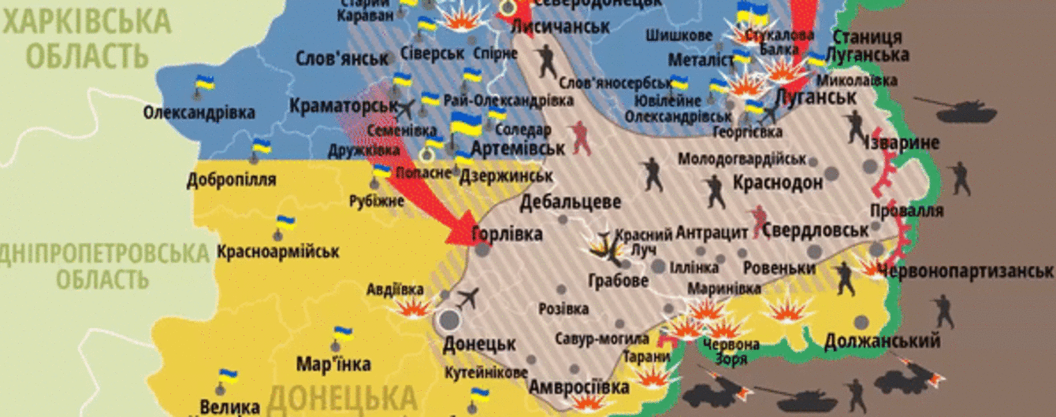
«Засоби й методи ведення воєнних дій»

Slide 2
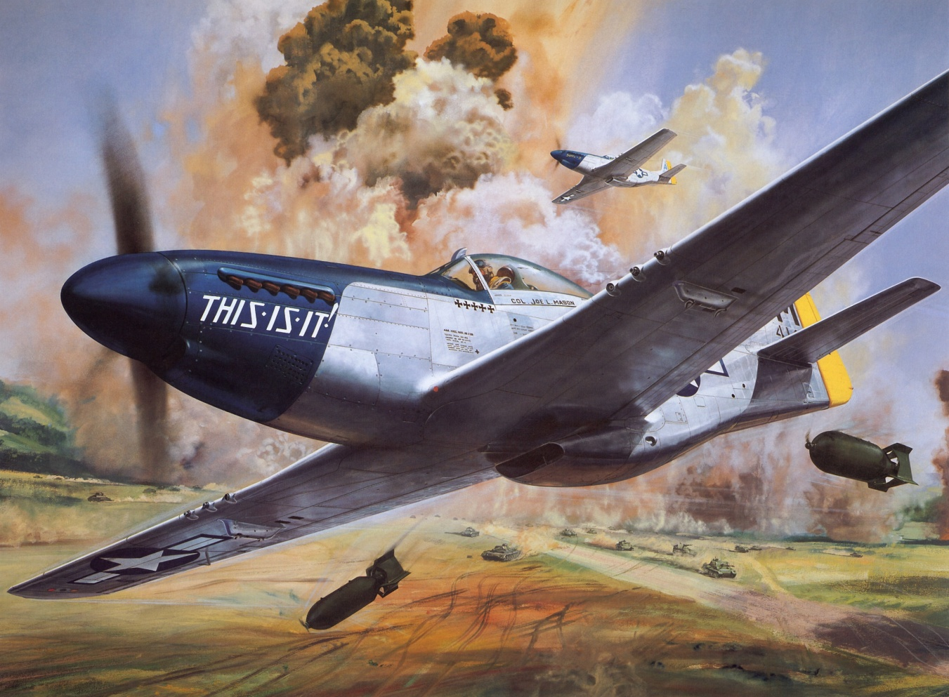
Військові дії — організоване застосування військ, сил і засобів для виконання поставлених військових завдань на суші, на морі, в повітрі, в космосі, — в стратегічному і оперативному масштабах.

Slide 3
Залежно від можливостей збройних сил, мети і характеру їх дій ведуться у формі:
кампаній
битв
боїв
ударів
систематичних бойових дій
операцій

Slide 4
У доктрині міжнародного права під засобами ведення війни розуміють зброю та інші засоби, що застосовуються збройними силами воюючих сторін для завдання шкоди і поразки противникові, а під методами ведення війни — порядок і способи використання засобів ведення війни.
Відповідно всі засоби і методи ведення війни можна умовно поділити на дозволені (законні) та недозволені (незаконні). Такий поділ є здебільшого доктринальним, докладно проаналізованим у дослідженнях з міжнародного гуманітарного права. Що стосується змісту конвенцій цієї галузі, то тут немає чіткого поділу на засоби і методи ведення бойових дій, оскільки ці норми почергово закріплюють їх призначення.

Slide 5
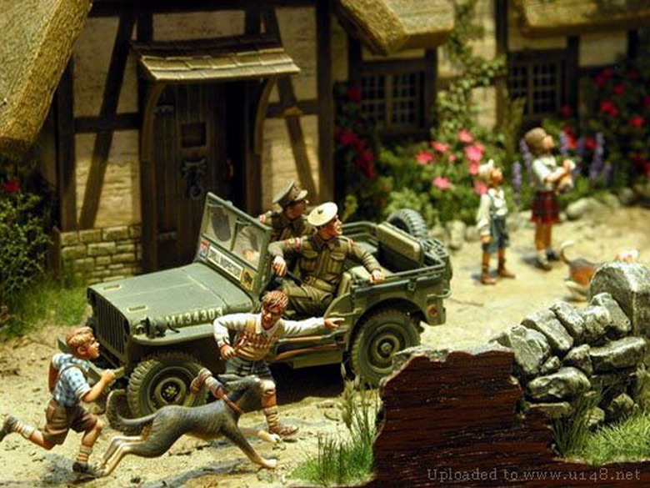
Право сторін у збройному конфлікті обирати методи та засоби ведення війни є обмеженим. Існує принцип, який встановлює заборону застосування зброї, снарядів, речовин і методів, які можуть завдати надмірних ушкоджень чи страждань.

Slide 6
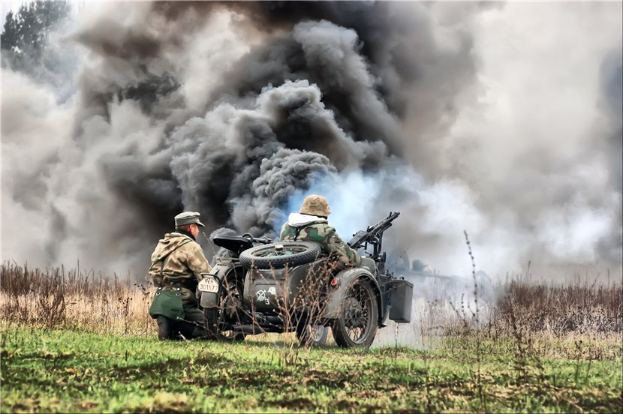
Міжнародне право обмежує законні засоби та методи ведення збройних конфліктів. Під засобами ведення війни розуміється зброя й інші засоби, які застосовуються збройними силами в конфлікті для заподіяння шкоди й ураження ворога. Методи — це способи застосування засобів ведення війни.

Slide 7
Повністю заборонені:
вибухові або запалювальні кулі;
кулі, які розгортаються чи сплющуються в людському тілі
отрута й отруйна зброя (ІV Гаазька конвенція 1907 р.);
задушливі, отруйні й інші гази, рідини та процеси (Женевський протокол 1925 р.);

Slide 8
Повністю заборонені:
біологічна зброя (Конвенція 1972 р. і Женевський протокол 1925 р.);
засоби впливу на природне середовище, які мають широкі довгострокові наслідки, як засоби знищення, завдання шкоди іншій державі (Конвенція про заборону військового чи будь-якого іншого ворожого використання засобів впливу на природне середовище 1977 р.);
будь-яка зброя, основна дія якої полягає в нанесенні ушкоджень осколками, які не виявляються в людському тілі рентгенівськими променями тощо.

Slide 9
Міжнародне право не містить прямої заборони використання ядерної зброї.

Slide 10
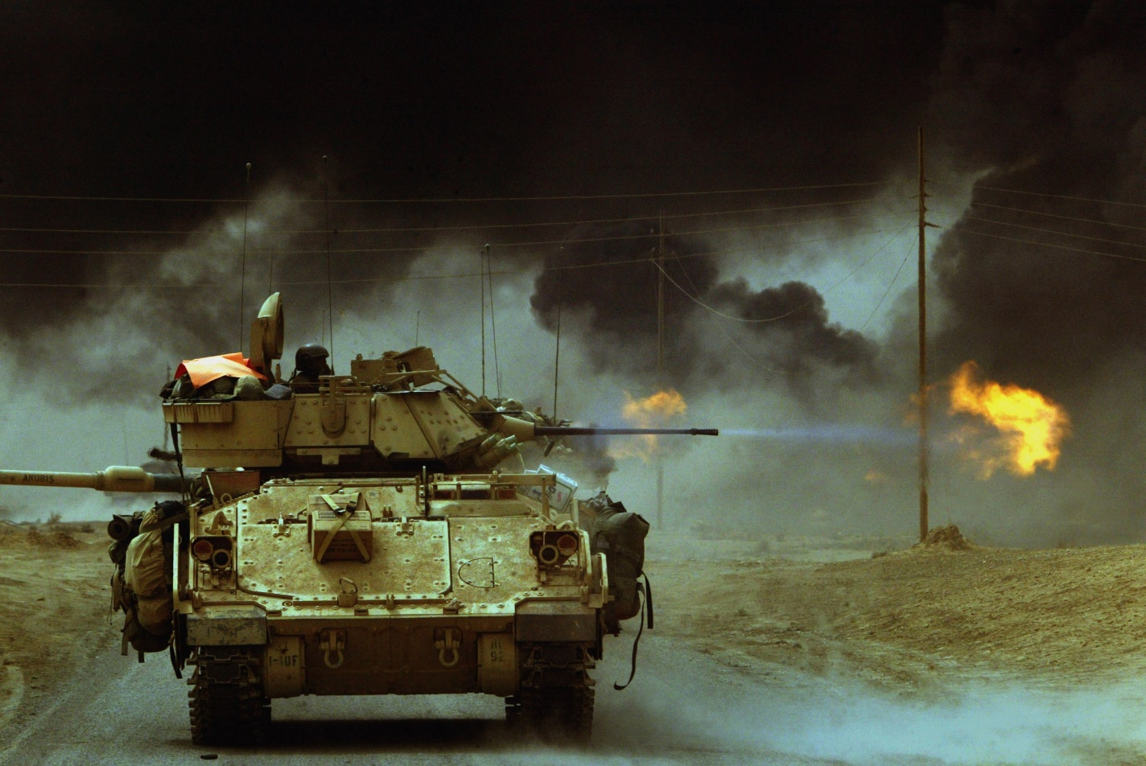
У 1981 р. була підписана Конвенція про заборону й обмеження застосування конкретних видів звичайної зброї, які можуть вважатися такими, що наносять надмірні ушкодження чи мають невибіркову дію, до якої додаються чотири протоколи.

Slide 11
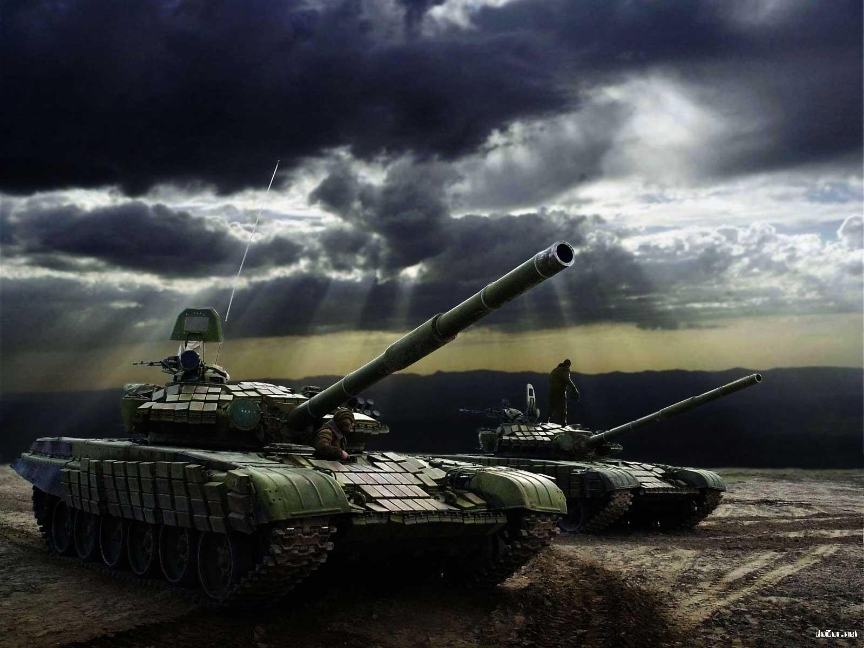
Зокрема встановлені заборони й обмеження на використання звичайних мін, дистанційно керованих мін, мін-пасток.
Заборонено використовувати міни проти цивільного населення.
Сторони в конфлікті повинні реєструвати розташування всіх запланованих мінних полів і районів, де використовували міни-пастки.
Обмежене застосування запалювальної зброї (вогнеметів, фугасів, снарядів, ракет, гранат, мін, бомб, ємностей із запалювальними речовинами).

Slide 12
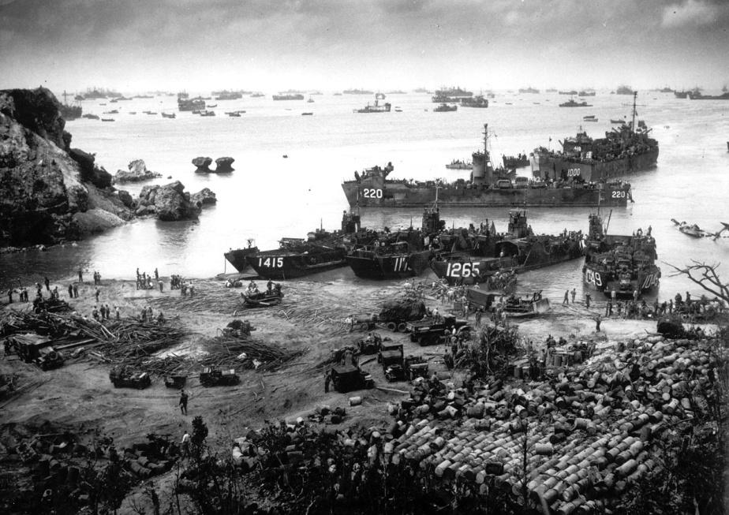
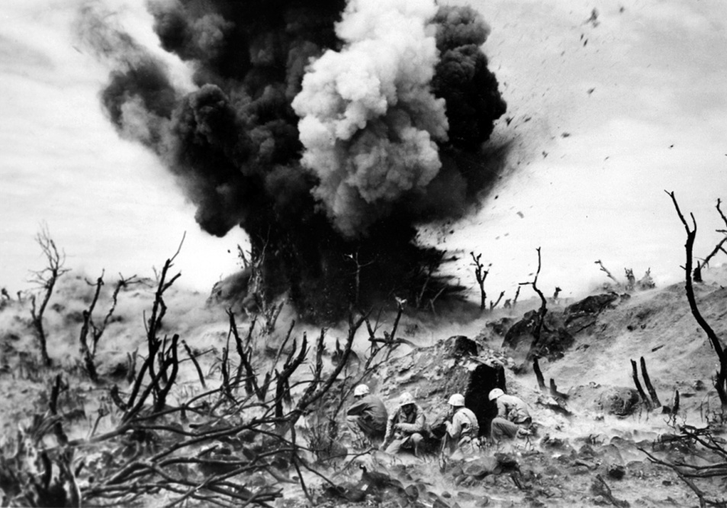
Об’єктом нападу із застосуванням такої зброї не можуть бути цивільне населення та цивільні об’єкти.
Заборонено перетворювати ліси й інші види рослинності на об’єкт нападу із застосуванням запалювальної зброї, крім випадків, якщо в таких природних елементах переховуються комбатанти, військові об’єкти чи вони самі є військовими об’єктами.
Використання авіації є припустимим, але її не можна використовувати проти невійськових об’єктів, мирного населення тощо.

Slide 13
Заборонені такі методи ведення війни:
зрадницьки вбивати чи ранити ворога;
вбивати чи ранити ворога, який склав зброю;
оголошувати тому, хто обороняється, що пощади не буде;
незаконно використовувати парламентарський прапор чи прапор держави, що не бере участі в конфлікті, прапор чи знаки Червоного Хреста тощо;
примушувати громадян ворожої держави брати участь у бойових діях проти своєї держави;
геноцид під час війни;
взяття заручників;
бомбардування незахищених міст; інші дії.

